Slide 1


Securing Graph Neural Networks in MLaaS
2024.5.31 吴咏萱
Notes:
保护 MLaaS 中的图神经网络

Slide 2



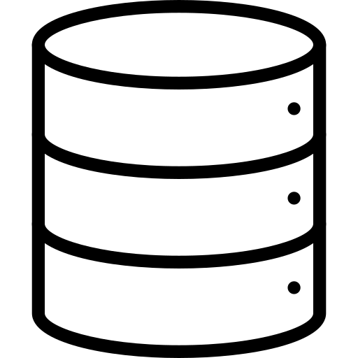



What is MLaaS?
Machine Learning as a Service—机器学习即服务
云基础设施
模型预构建
智能服务系统
Data
数据处理
ML
environment
数据存储
模型创建
MLaaS
API
质量控制
模型部署
模型训练
Clients
Notes:
机器学习即服务是一种云计算服务，它使个人和组织能够通过基于云的平台访问机器学习工具和算法。它最大限度地减少了企业或个人投资昂贵硬件以及构建和训练自己的机器学习模型的需要。
大致流程 就是数据从数据源上传到机器学习环境。机器学习环境对数据进行处理和模型训练。训练好的模型通过API进行部署。客户端通过API与机器学习模型交互，获取预测或分析结果。
MLaaS全面涵盖了机器学习的阶段，包括：
目前亚马逊、google，ibm都是主要的市场参与者，每个MLaaS平台可能会有特定服务

Slide 3
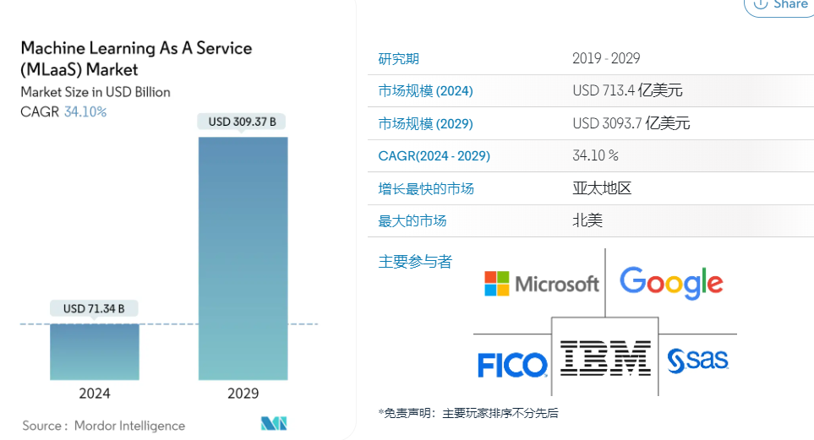
The MLaaS Market
未来趋势
市场细分
应用 | 营销与广告
 | 预测性维护
 | 自动化网络管理
 | 欺诈检测和风险分析
 | 其他应用(NLP、情感分析和计算机视觉)
最终用户 | 信息技术和电信
 | 汽车
 | 卫生保健
 | 航空航天和国防
 | 零售
 | 政府
 | 其他最终用户（教育、媒体和娱乐、农业和贸易市场）
https://www.mordorintelligence.com/zh-CN/industry-reports/global-machine-learning-as-a-service-mlaas-market
Notes:
发展潜力。这个概念在很早前就已经提出了，但我们可以看到他接下来的五年市场规模预测的增长率是34.1%。然后它的应用涉及营销广告，维护，网络管理等等，用户也涉及各行各业。有很大的发展潜力和空间以及动力。但带来便利的同时他也存在安全问题。

Slide 4

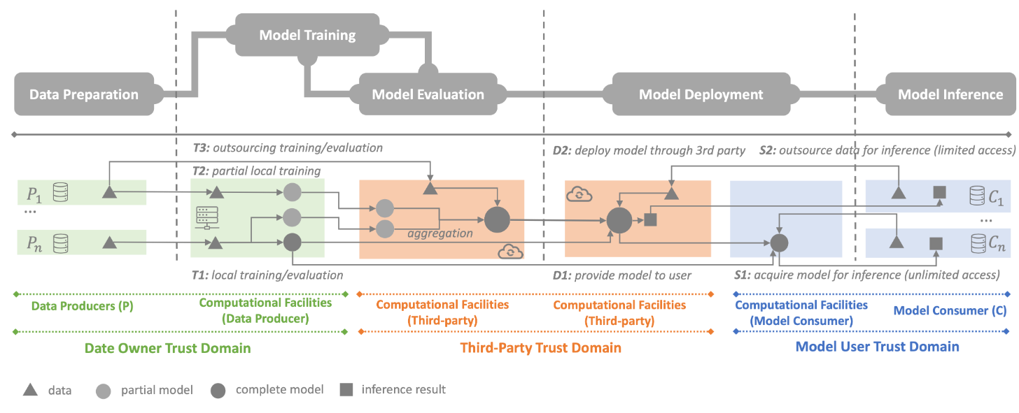
Security Issues in MLaaS
常见攻击类型
后门攻击
数据滥用
逃逸攻击
模型窃取攻击
成员推断攻击
数据投毒攻击
位反转攻击
Notes:
分为几个阶段：
有几种角色，角色会有交叉。
依据在哪里训练会分成几条不同的路子
模型窃取攻击—攻击者可以通过频繁查询MLaaS提供的预测API，逐步推断出模型的内部参数和结构
模型推断攻击—通过分析模型的预测输出，攻击者可以反向推断出模型的训练数据
逃逸攻击—攻击者通过在输入数据上施加微小的扰动，使得模型输出错误的预测结果
位反转攻击—攻击者通过物理方式或电磁干扰，翻转计算机或存储器中的特定位
数据投毒攻击—攻击者在训练数据中注入恶意数据，导致模型学习到错误的信息
隐私泄露—用户需要将数据上传到云端进行训练和推断，可能导致敏感数据被云服务提供商或恶意攻击者获取
成员推断攻击—通过分析模型对特定输入的响应，攻击者可以推断出某个数据点是否被用于训练模型
数据滥用—在使用和处理数据的过程中，数据被未经授权的方式使用、共享或篡改

Slide 5



Security Issues in MLaaS
MLaaS面临的防御挑战
数据控制和隐私
多租户环境
权限！！！
安全责任划分
动态威胁环境
攻击面扩大
数据控制和隐私
常见防御方法
数据层面 | 数据加密
 | 数据审查和清洗
 | 差分隐私
模型层面 | 对抗训练
 | 错误检测和纠正
 | 防御性蒸馏
平台层面 | 严格的访问控制
 | 多租户隔离
 | 监控和日志记录
Notes:
那MLaaS它在防御中也面临着各种不同于本地的问题，比如他是一个多租户的环境，多个用户共享计算资源和存储资源，增加了侧信道攻击和资源争夺的风险，还有数据的安全问题，在云端增加了数据泄露的风险，还有动态和复杂的威胁环境，MLaaS平台需要应对持续变化的攻击手段和威胁环境。但我觉得一个最重要的难点是权限。MLaaS为了安全会给各种角色设置不同的权限，但是也正是因为权限，模型的使用者无法直接判断模型是否是干净的，数据所有者无法直接获悉在训练模型时是否存在数据的滥用问题，包括MLaaS平台自己对数据和模型也没有拥有所有的权限，无法直接发现攻击问题，发现攻击问题也没办法直接解决它。那目前常见的防御方法，对于数据层面有数据加密、数据审查、差分隐私等，模型层面有对抗训练，错误检测和纠正，防御性蒸馏等，在平台层面实施严格的访问控制、多租户隔离、监控和日志记录等。这些都是目前常见的一些手段。
数据层面的防御手段
数据审查：定期审查和清洗训练数据，检测和移除恶意样本和噪声数据，防止数据投毒攻击。
差分隐私：定义：在数据分析和模型训练过程中加入噪声，保护个体数据隐私，确保查询结果不暴露单个数据点的信息。
模型层面的防御手段
对抗训练：定义：在模型训练过程中引入对抗样本，使模型对这些样本具有鲁棒性，减弱对抗攻击效果。
防御性蒸馏：定义：通过防御性蒸馏技术训练模型，提高模型对后门攻击和对抗攻击的抵抗力。
错误检测和纠正：定义：使用错误检测和纠正码（ECC）对模型参数进行保护，实时检测和纠正位翻转错误。
系统层面的防御手段
严格的访问控制：
多租户隔离：定义：在多租户环境中确保不同用户的数据和模型之间的隔离性，防止用户之间的攻击和数据泄露。
监控和日志记录：定义：实施持续的监控和日志记录系统，实时检测异常行为并记录攻击迹象。

Slide 6
Security Issues in GNN
攻击类型
对抗攻击-通过对输入数据添加微小的扰动，使得GNN模型产生错误的预测
数据投毒攻击-通过在模型训练数据中注入恶意数据，使得GNN模型学习到错误的模式，影响模型的预测性能
模型窃取攻击-通过频繁查询GNN模型，收集足够的输入输出对，从而推断出模型的内部结构和参数
推理攻击-通过分析GNN模型的输出，推断出训练数据的特性和分布，进而获得有关训练数据的敏感信息
…
防御措施
对抗训练-在模型训练过程中引入对抗样本，使模型增强对对抗攻击的鲁棒性
访问控制-实施严格的权限管理，确保只有经过授权的人员可以访问和修改模型参数
模型加密和签名-对模型参数进行加密和数字签名，确保模型在传输和存储过程中未被篡改
差分隐私-在模型训练和推理过程中引入差分隐私保护，防止推理攻击和数据泄露
…
Notes:
那回到GNN其实它所面临的攻击类型和机器学习是差不多的，但是由于图结构的问题以及GNN网络层数较少的问题需要在机器学习基础进一步针对图去研究方法。

Slide 7
Securing Graph Neural Networks in MLaaS: A Comprehensive Realization of Query-based Integrity Verification
配置错误
访问管理不足
Bit-flip攻击
Motivation
在MLaaS中部署图神经网络开辟了新的攻击面，并加剧了以模型为中心的攻击的安全问题。且传统需要直接访问已部署模型的本地保护措施不适用于云存储环境.
Contribution
设计一个全面的 GNN 完整性验证模式，适用于 MLaaS 中固有的有限模型访问
提出了四种独特的验证方法和相应的新颖节点指纹生成算法，适应各种 GNN 设置（传导/归纳）和验证者的能力（有关 GNN 模型的完整/有限知识）
通过对四个真实世界数据集针对五种实际的以模型为中心的攻击进行严格测试，我们提出的方法可以成功检测所有这些攻击，同时效率比基准设计高 2-4 倍。
Securing Graph Neural Networks in MLaaS: A Comprehensive Realisation of Query-based Integrity Verification, Shirui Pan, S&P,2024
Notes:
今天这文章都是来自潘老师组的，分别是以模型为中心的安全问题和以数据为中心的问题。这篇是以模型为中心的保护方法
这篇是设计了四种验证方法来验证模型是否收到攻击。目前针对各种面向GNN的攻击本地保护措施有很多，例如模型参数监控和校验、访问控制和日志记录、数据完整性检查…在云服务环境中是没有这些权限的；而且在MLaaS中部署图神经网络开辟了新的攻击面，就比如配置错误：在设置和管理云服务时出现的错误配置。这些错误可能导致安全漏洞；访问管理不足：未能有效控制和管理用户对系统资源的访问权限；位反转攻击：导致计算机内存中单个或多个比特位翻转，在云环境中导致数据损坏或篡改的攻击。这篇文章就是依据模型不同的学习设置和验证者不同的权限设计了四种验证方法，在五种以模型为中心的攻击中进行测试。

Slide 8
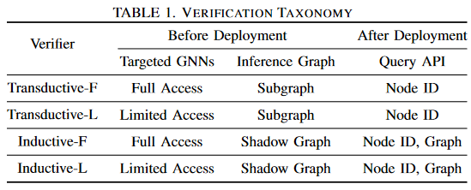
Securing Graph Neural Networks in MLaaS: A Comprehensive Realization of Query-based Integrity Verification
Preliminary
Transductive-在训练和测试阶段使用相同的图结构
节点分类
Inductive-能够处理训练过程中未见过的新节点或新图
Threat Models
模型参数的故障注入-攻击者可以识别模型参数中最容易受到攻击的位，并仅修改其中的一小部分
模型替换攻击-攻击者可以用预先构建的中毒模型替换整个模型
Design Overview
Securing Graph Neural Networks in MLaaS: A Comprehensive Realisation of Query-based Integrity Verification, Shirui Pan, S&P,2024
Notes:
首先看一些基本设置，首先这篇文章针对的是节点分类任务，有直推式和归纳是的设置，直推式是在训练和测试阶段使用相同的图结构，归纳式是能够处理训练过程中未见过的新节点或新图。攻击类型是分别是模型的参数注入攻击和模型的替换攻击。然后四种验证方法针对的模型除了两种学习设置的分类，他还加入验证者对模型知识获取程度的考量，分别是完全了解和了解有限，了解有限的话无法访问GNN的参数，只能通过查询目标GNN然后获得响应。
攻击者将故障注入 GNN 模型参数的一些位，并迫使模型对节点进行错误分类，也称为位翻转攻击
因为 ML 模型存储在云存储中。由于云存储中的众所周知的问题，例如错误配置和不安全的 API，攻击者可以在模型加载到 MLaaS 服务实例之前替换模型。

Slide 9

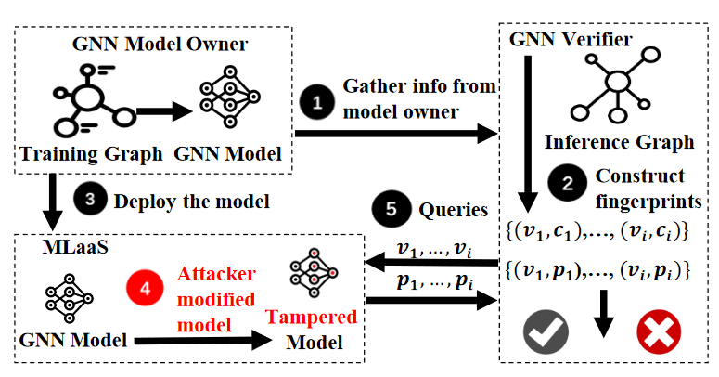
Securing Graph Neural Networks in MLaaS: A Comprehensive Realization of Query-based Integrity Verification
使用指纹节点及其预期响应来唯一地表示目标模型并验证其完整性
离线阶段：Step 1&2—生成指纹节点
在线阶段：Step 3&5—利用指纹节点进行验证
Securing Graph Neural Networks in MLaaS: A Comprehensive Realisation of Query-based Integrity Verification, Shirui Pan, S&P,2024
Notes:
他验证的方法就是使用指纹节点及其预期响应来唯一地表示目标模型并验证其完整性。整个过程分为生成指纹阶段和利用指纹节点进行验证。第一步是模型所有者给验证者提供全部或者有限的模型知识；第二步验证者依据指纹生成机制构造一组指纹节点
第三步是将模型部署在MLaaS上，这时候也许会有攻击者攻击模型；第五步验证者通过指纹节点查询预测API以获得响应标签，与预先的生成的标签对比即可。
作者假设云服务器是不可信的，验证者可以根据他们对目标 GNN 模型的了解生成这些指纹，并通过利用查询 API 来使用它们来验证模型的完整性。基于查询的机制可以是有效、高效且独立于平台的。

Slide 10
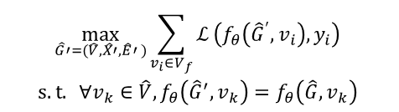
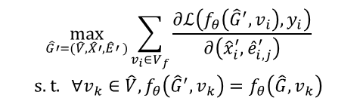

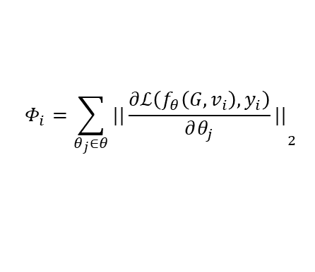
Securing Graph Neural Networks in MLaaS: A Comprehensive Realization of Query-based Integrity Verification
指纹节点生成—量化节点预测对模型扰动的敏感性
$$Φ_{i}=\sum_{θ_{j}∈θ}{||{\left.\frac{∂ℒ\left(f_{θ}\left(G,v_{i}\right),y_{i}\right)}{∂θ_{j}}||\right.}_{2}}$$
Transductive-F
Transductive
选择预测结果对参数修改敏感的指纹节点
Transductive-L
$$Φ_{i}=1−Softmax\left(f_{θ}\left(G,v_{i}\right)\right)\left[y_{i}\right]$$
$$\begin{matrix} & \max_{\hat{G}′=(\hat{V},\hat{X}′,\hat{E}′ )}{\sum_{v_{i}∈V_{f}}{\frac{∂ℒ\left(f_{θ}\left({\hat{G}}^{′},v_{i}\right),y_{i}\right)}{∂\left({\hat{x}}_{i}^{′},{\hat{e}}_{i,j}^{′}\right)}}} \\ & s.t. ∀v_{k}∈\hat{V},f_{θ}\left({\hat{G}}^{′},v_{k}\right)=f_{θ}\left(\hat{G},v_{k}\right)\end{matrix}$$
Inductive-F
Inductive
构建一个具有多个指纹节点的推理图
$$\begin{matrix} & \max_{\hat{G}′=(\hat{V},\hat{X}′,\hat{E}′ )}{\sum_{v_{i}∈V_{f}}^{​}{ℒ}\left(f_{θ}\left({\hat{G}}^{′},v_{i}\right),y_{i}\right)} \\ & s.t. ∀v_{k}∈\hat{V},f_{θ}\left({\hat{G}}^{′},v_{k}\right)=f_{θ}\left(\hat{G},v_{k}\right)\end{matrix}$$
与目标GNN任务相似的图
Inductive-L
A Powerful Adaptive Attacker?
Securing Graph Neural Networks in MLaaS: A Comprehensive Realisation of Query-based Integrity Verification, Shirui Pan, S&P,2024
Notes:
接下来就是看指纹节点如何生成，其实生成他是秉持着去找那些预测结果对模型扰动的敏感的节点，这样模型参数如果有轻微的扰动那就可能改变这种节点的预测结果。对于直推式设置来说，就是选择预测结果对参数修改敏感的指纹节点。如果验证者掌握模型的全部知识，就可以借用梯度去选择，预测标签与实际标签之间的距离对某个参数求偏导结果越大，预测结果对这个参数的就越敏感。然后把所有N的参数的求偏导结果加起来得到节点i的分数。
对于拥有有限知识的检测者，则通过输出的置信度去衡量节点的指纹评分，作者认为置信度越低，预测结果对参数越敏感。在推理阶段通过ID去查询指纹节点的预测结果即可完成验证。
对于对于归纳式的设置，检测者发送的查询还包括推理图，因此首先要构造推理图，其中推理图是与目标任务相似的图。我们的目标是在不影响原始预测的情况下，通过操纵指纹节点的属性和连接来最大化指纹节点的指纹得分。首先
对于有全部知识的验证者，通过最大化损失函数 𝐿对节点属性和边的扰动的梯度，增加指纹节点对模型参数变化的敏感性，并且确保扰动后的推理图中所有节点的预测结果与原始推理图中的预测结果一致，即不影响模型的整体性能。最终生成的推理图是经过属性和结构扰动后的图。这个过程的目的是通过这些扰动使得指纹节点对模型参数变化更加敏感，同时确保模型的整体预测性能不受影响
作者受限通过梯度去看哪些节点的属性和结构对结果比较敏感，根据这个值给节点排序，然后再依次去给这些节点的边和属性添加扰动，让预测结果变得更敏感。同时还要保证预测结果不能变，如果变了的话就再换下一个节点，指导分数到达一个阈值
对于有限知识的验证者，考虑的是位于目标模型决策边界的节点鲁棒性较差，并且很容易由于扰动而跨越边界。通过改变属性或结构适度增加这些节点的预测损失来扰乱先前选择的指纹节点，并且不改变他们的预测结果。通过这种操作，生成的节点可以更接近决策边界，并对扰动变得更加敏感。
在这时候作者考虑一个问题，如果遇到一个强大的自适应的攻击者怎么办？

Slide 11

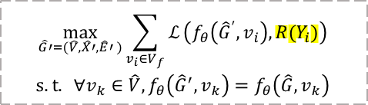
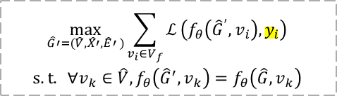
Securing Graph Neural Networks in MLaaS: A Comprehensive Realization of Query-based Integrity Verification
缓解自适应攻击—引入随机性
I‘m powerful adaptive
了解用于选择和生成验证节点的方法以及验证节点集的大小。尝试识别验证查询，强制 MLaaS 服务器使用正确的标签来响应那些已识别的验证查询。
Transductive
先采样再选择指纹节点
$$\begin{matrix} & \max_{\hat{G}′=(\hat{V},\hat{X}′,\hat{E}′ )}{\sum_{v_{i}∈V_{f}}^{​}{ℒ}\left(f_{θ}\left({\hat{G}}^{′},v_{i}\right),y_{i}\right)} \\ & s.t. ∀v_{k}∈\hat{V},f_{θ}\left({\hat{G}}^{′},v_{k}\right)=f_{θ}\left(\hat{G},v_{k}\right)\end{matrix}$$
$$\begin{matrix} & \max_{\hat{G}′=(\hat{V},\hat{X}′,\hat{E}′ )}{\sum_{v_{i}∈V_{f}}^{​}{ℒ}\left(f_{θ}\left({\hat{G}}^{′},v_{i}\right),{R(Y}_{i})\right)} \\ & s.t. ∀v_{k}∈\hat{V},f_{θ}\left({\hat{G}}^{′},v_{k}\right)=f_{θ}\left(\hat{G},v_{k}\right)\end{matrix}$$
Inductive
Securing Graph Neural Networks in MLaaS: A Comprehensive Realisation of Query-based Integrity Verification, Shirui Pan, S&P,2024
Notes:
这个攻击者了解用于选择和生成验证节点的方法以及验证节点集的大小。尝试识别验证查询，强制 MLaaS 服务器使用正确的标签来响应那些已识别的验证查询。
因此作者为缓解这种自适应攻击，在生成指纹节点的时候引入了随机性。对于直推式，不是直接在所有节点中选择所有的指纹节点再采样，而是先采样，再去选择指纹节点。
对于归纳式的设置，在计算损失函数的时候把正确的标签随机替换成其他标签，但仍保证结果预测的准确性，这样增加了决策边界的随机性，而且扰动也不再是固定的模式，攻击者就无法确定。

Slide 12
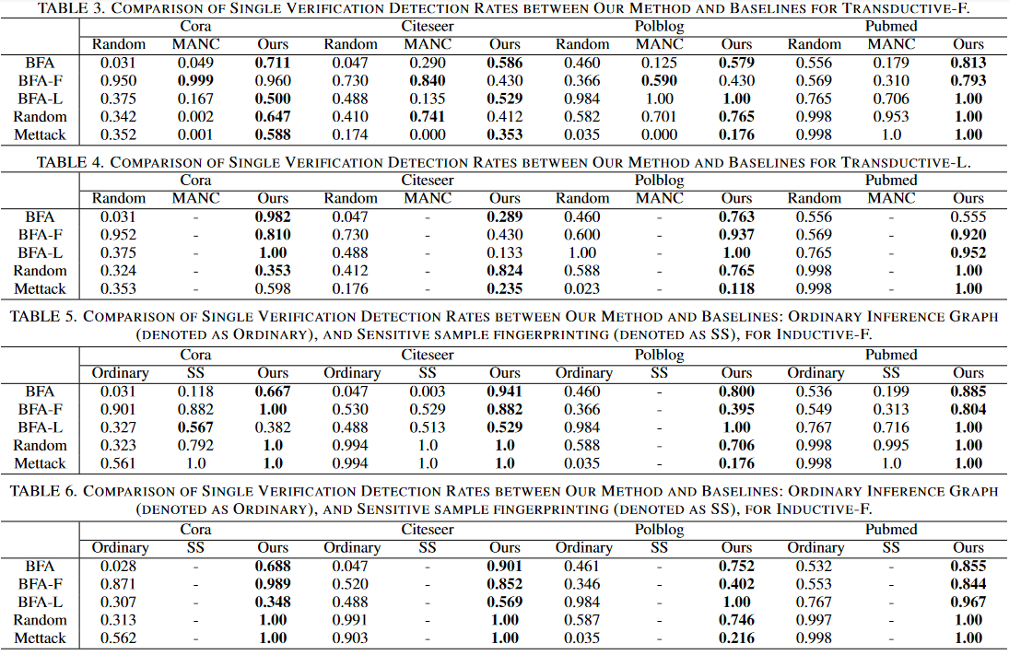
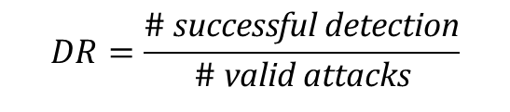
Securing Graph Neural Networks in MLaaS: A Comprehensive Realization of Query-based Integrity Verification
实验—Effectiveness
$$DR=\frac{\# \text{successful} \text{detection}}{\# \text{valid} \text{attacks}}$$
Securing Graph Neural Networks in MLaaS: A Comprehensive Realisation of Query-based Integrity Verification, Shirui Pan, S&P,2024
Notes:
检测率 ，检测率（DR）定义为我们的验证方法成功检测到的发起攻击的百分比。成功的检测定义为，当从 n 个指纹节点发送查询时，至少存在一个节点，其响应的标签预测与其从生成的记录标签不同。
MANC 旨在识别激活目标机器学习模型中最多神经元的样本，并利用它们进行验证。MANC 在 Citeseer 数据集中也取得了可观的性能。这一结果归因于以下事实：该数据集包含的节点属性（大约 3700 个）比其他数据集（大约 500-1400 个）多大约 2 到 7 倍。因此，在这种情况下，简单地考虑节点属性就足以进行验证。然而，对于属性较少的图数据集，这种设计方法就变得不太有效。

Slide 13
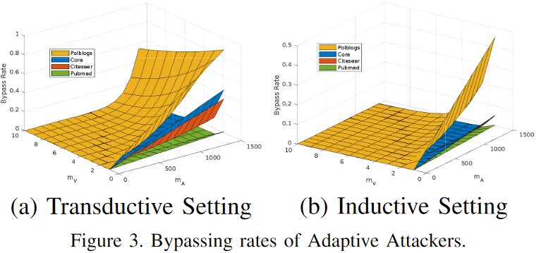
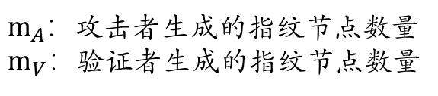
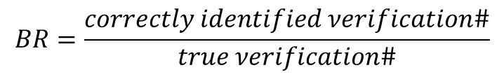
Securing Graph Neural Networks in MLaaS: A Comprehensive Realization of Query-based Integrity Verification
实验—Robustness
$$BR=\frac{correctly identified νerification\#}{true νerification\#}$$
$m_{A}：$攻击者生成的指纹节点数量
$m_{V}：$验证者生成的指纹节点数量
Securing Graph Neural Networks in MLaaS: A Comprehensive Realisation of Query-based Integrity Verification, Shirui Pan, S&P,2024
Notes:
绕过率 攻击者正确的预测对多少我们生成的指纹节点。当mV增大时，攻击者识别指纹节点的概率急剧下降。同时，如果攻击者想要获得高绕过率，他应该增加标记为验证节点的节点数量，使其接近图中的总节点数量。

Slide 14
GraphGuard: Detecting and Counteracting Training Data Misuse in Graph Neural Networks
Motivation
图神经网络（GNN）在图数据分析中的出现及其在MLaaS平台上的部署引起了人们对模型训练期间数据滥用的严重担忧。现有方法通常检测或缓解数据滥用，且主要针对本地 GNN 模型而不是基于云的 MLaaS 平台而设计。
Contribution
提出了一个名为 GraphGuard 的创新集成框架，这是第一个解决 MLaaS 环境中 GNN 图数据滥用检测和缓解问题的实用方法
定义了 MLaaS 部署的 GNN 中的图数据滥用问题，并确定了缓解该问题的四个关键要求：可检测、可补救、数据私有化和模型不可知
GraphGuard: Detecting and Counteracting Training Data Misuse in Graph Neural Networks, Shirui Pan, NDSS,2024
Notes:
这篇文章主要是针对数据滥用问题

Slide 15
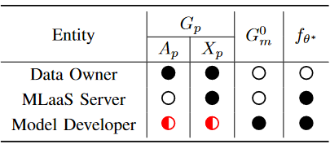

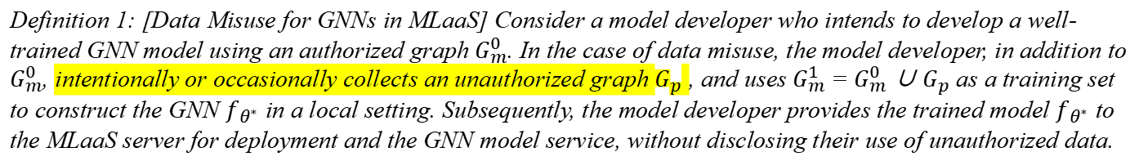
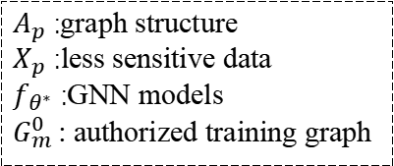
GraphGuard: Detecting and Counteracting Training Data Misuse in Graph Neural Networks
Problem Formulation
完全访问权限
$A_{p}$ :graph structure
$X_{p}$ :less sensitive data
$f_{θ^{∗}}$ :GNN models
${G_{m}^{0}}_{ }$: authorized training graph
没有访问权限
未经授权的访问
Treat Model
Definition 1: [Data Misuse for GNNs in MLaaS] Consider a model developer who intends to develop a well-trained GNN model using an authorized graph $G_{m}^{0}$. In the case of data misuse, the model developer, in addition to $G_{m}^{0}$, intentionally or occasionally collects an unauthorized graph $G_{p}$ , and uses $G_{m}^{1}$= $G_{m}^{0}$∪ $G_{p}$ as a training set to construct the GNN $f_{θ^{∗}}$ in a local setting. Subsequently, the model developer provides the trained model $f_{θ^{∗}}$ to the MLaaS server for deployment and the GNN model service, without disclosing their use of unauthorized data.
Task—归纳式的节点分类任务
GraphGuard: Detecting and Counteracting Training Data Misuse in Graph Neural Networks, Shirui Pan, NDSS,2024
Notes:
先介绍一下这篇论文中设定的MLaaS中各种角色的权限
。

Slide 16
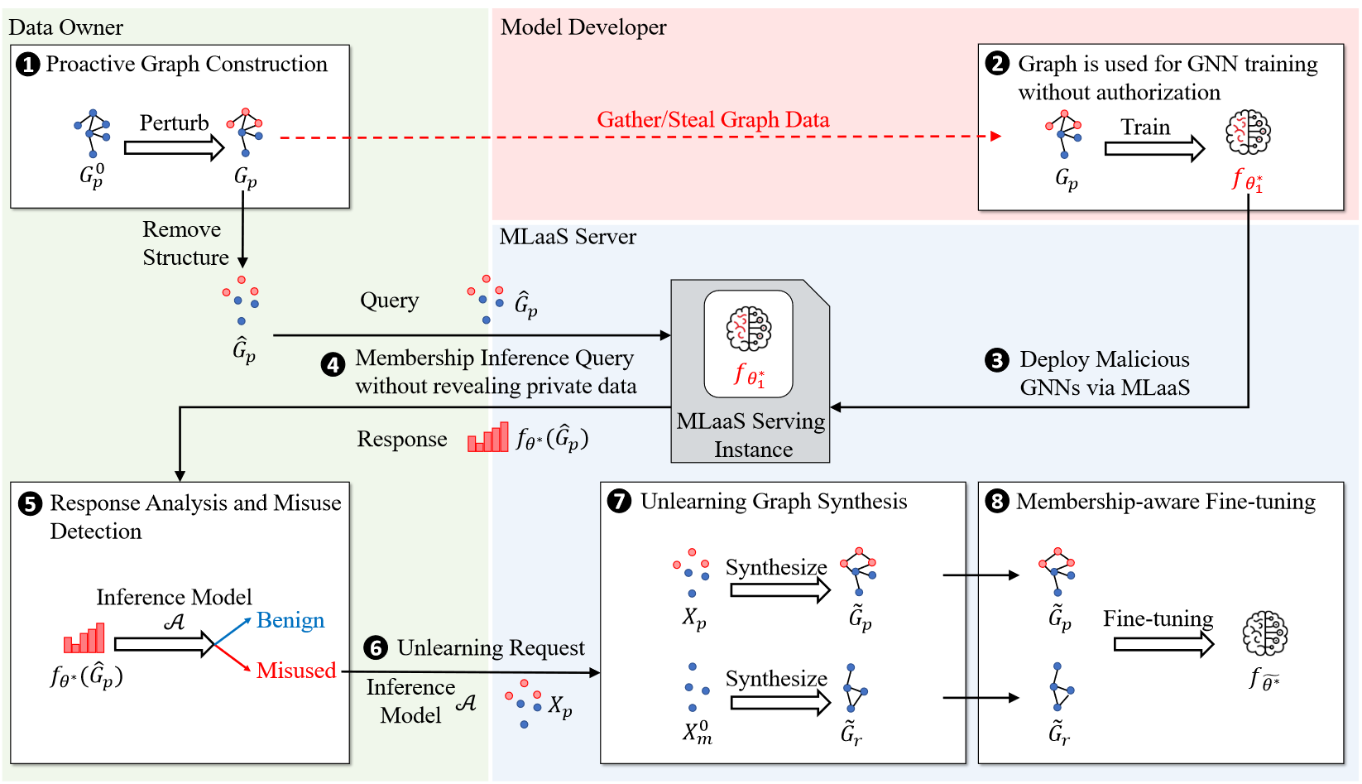
GraphGuard: Detecting and Counteracting Training Data Misuse in Graph Neural Networks
Overall Pipeline
GraphGuard: Detecting and Counteracting Training Data Misuse in Graph Neural Networks, Shirui Pan, NDSS,2024
Notes:
1.构建扰动图 2.数据滥用 3.模型部署 4.数据所有者提交查询 5.依据响应分析是否存在数据滥用 6.向MLaaS提交遗忘请求 7.MLaaS依据可获取的属性构造遗忘图 8. MLaaS对模型进行微调遗忘被滥用的数据并维持授权数据的性能

Slide 17
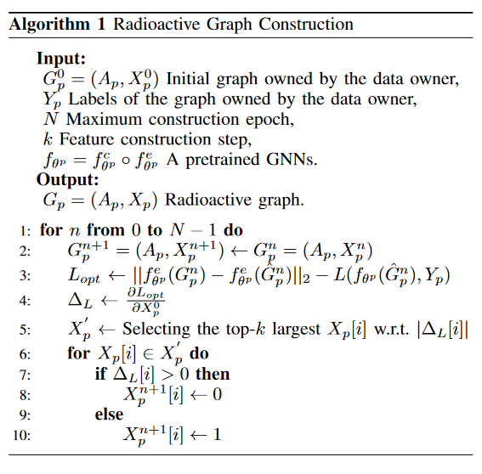
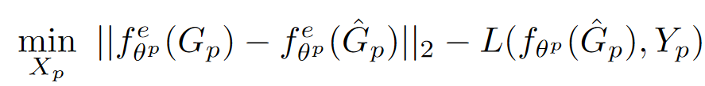

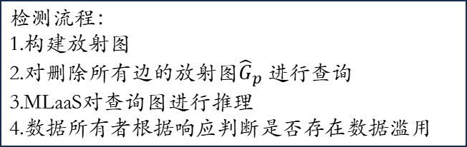
GraphGuard: Detecting and Counteracting Training Data Misuse in Graph Neural Networks
图数据滥用检测—最大程度上保护数据隐私的前提下实现检测目标
目标相似
保护隐私
效率降低
数据拥有者检测
隶属推断问题
在$f_{θ^{∗}}$上查询扰动的$G_{p}$
构建放射性图
检测流程：
1.构建放射图
2.对删除所有边的放射图${{\hat{G}}_{p}}_{ }$进行查询
3.MLaaS对查询图进行推理
4.数据所有者根据响应判断是否存在数据滥用
从所有特征中选择对损失变化影响最大的top-k个特征进行扰动
GraphGuard: Detecting and Counteracting Training Data Misuse in Graph Neural Networks, Shirui Pan, NDSS,2024
Notes:
首先来看图放射图的构建。数据检测者要检测未经授权的数据是否在训练图中，这个目标是与成员隶属推断攻击的目标是一致的。但是为了保护这些数据的隐私，就要对他们进行扰动，但是经过扰动检测的效率就会降低，即使它们是训练成员，目标模型也会表现出对它们的过度拟合减少。所以这篇工作的做法是构建放射性图。希望使用放射性图训练的任何模型都将带有独特的标记。该标记可以使普通模型和在放射性图上训练的数据滥用模型的输出分布明显不同。
他构建放射图时候主要是想弱化结构，让模型更关注属性，因为在查询的时候为了隐私保护是不提供图结构数据的。如果模型开发者使用了这样的放射图进行训练，对于这样的数据他也会更关注属性，在接收到没有结构的查询拟合程度就会更高，更能区分开成员数据和非成员数据的输出分布。
然后扰动的话就是从所有特征中选择对损失变化影响最大的top-k个特征进行扰动。具体检测流程就是：…

Slide 18
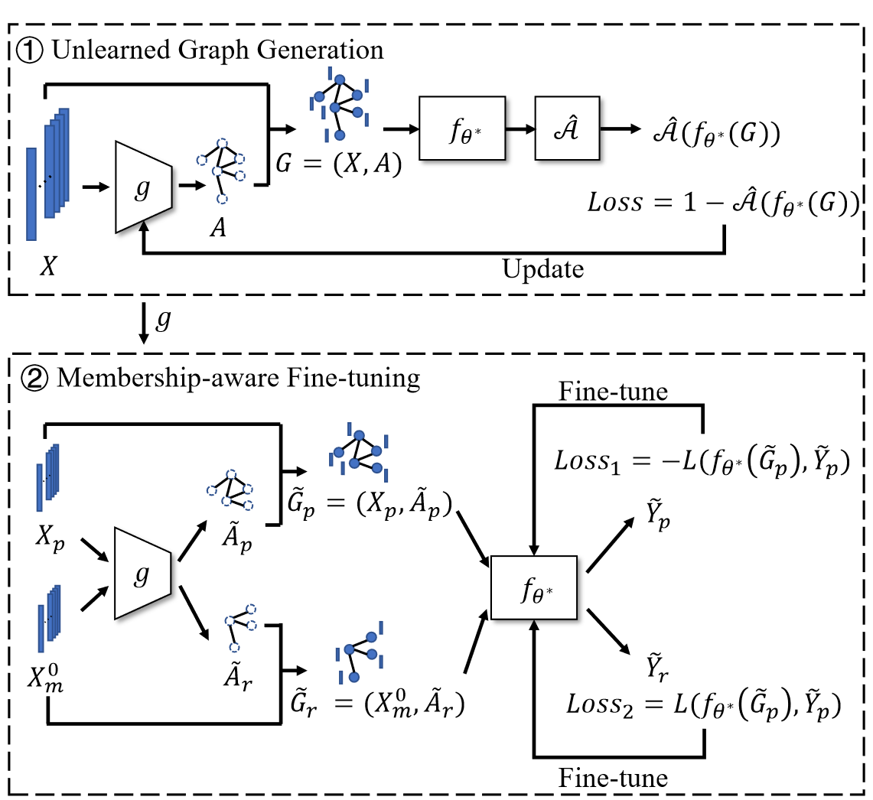




GraphGuard: Detecting and Counteracting Training Data Misuse in Graph Neural Networks
图数据滥用问题缓解
Data Owner
MLaaS
Model Developer
请求遗忘数据
请求上传 $X_{p}{、X}_{m}^{0}$
要求提供$X_{m}^{0}$
1.根据节点属性构建遗忘图
2.微调GNN
GraphGuard: Detecting and Counteracting Training Data Misuse in Graph Neural Networks, Shirui Pan, NDSS,2024
Notes:
然后就是缓解数据滥用的问题，这个难点是在于MLaaS无法访问图数据，不能通过遗忘样本来缓解这种数据滥用，所以就是通过重新训练或微调来访问和修改 GNN 模型。首先就是数据所有者会向MLaaS请求遗忘数据，接收到请求后MLaaS会请求数据所有者上传 Xp同时也会向模型开发者要求提供授权的训练数据的属性。然后依据这些去合成遗忘图。链接的话就是依据属性相似性构建，希望生成的图在模型上可以实现过拟合。遗忘的目的是使目标模型 fθ* 忘记未学习的图样本，同时保持剩余图样本的性能。提出使用微调方法来进行 GNN 去学习，其动机是 GNN 模型通过更新其权重来学习，以最大限度地减少其训练图中的训练损失。

Slide 19
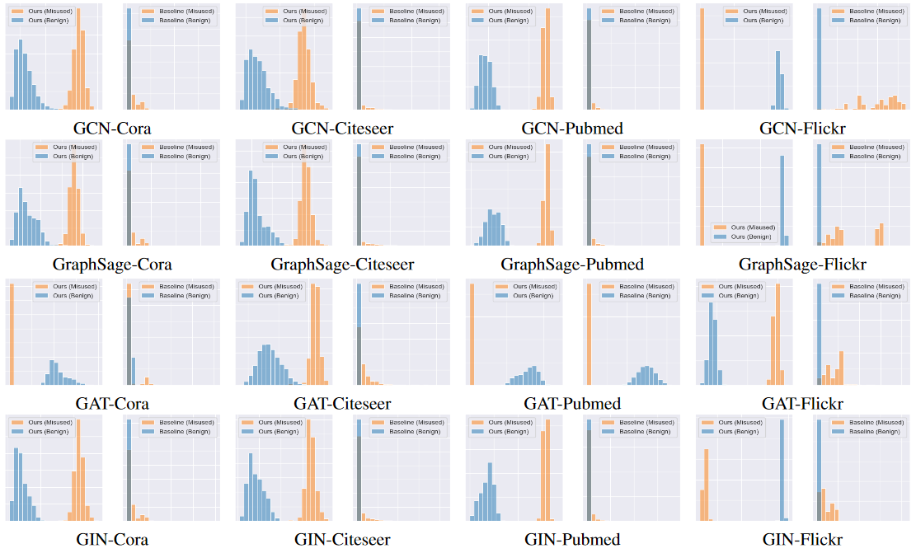
GraphGuard: Detecting and Counteracting Training Data Misuse in Graph Neural Networks
实验—图数据滥用检测
GraphGuard: Detecting and Counteracting Training Data Misuse in Graph Neural Networks, Shirui Pan, NDSS,2024
Notes:
如果不引入放射图，误用模型和良性模型的输出分布基本重叠，而引入的话就几乎都不重叠，可以明显判断出是否存在数据滥用

Slide 20
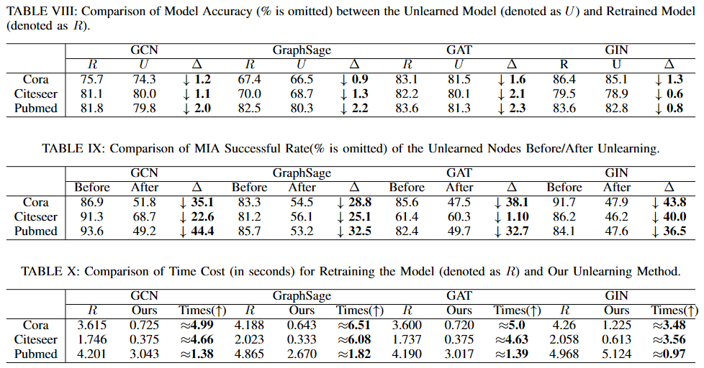
GraphGuard: Detecting and Counteracting Training Data Misuse in Graph Neural Networks
实验—图数据滥用问题缓解
GraphGuard: Detecting and Counteracting Training Data Misuse in Graph Neural Networks, Shirui Pan, NDSS,2024
Notes:
遗忘后的模型性能
遗忘后的成
员推理攻击成功率，百分之五十左右就是随机猜测，该忘的都忘了
微调训练比重新开始训练时间节省很多时间成本

Slide 21
Q&A
Notes:
由于 MLaaS 服务器可以通过重新训练或微调来访问和修改 GNN 模型，但无法访问训练图数据，因此它们可能会要求发出取消学习请求的数据所有者提供不太敏感的信息（即，节点属性）以促进遗忘过程。难点在于MLaaS无法访问图数据，不能通过遗忘样本来缓解这种数据滥用
如果可以访问不太敏感的节点属性，MLaaS 服务器将在收到取消学习请求后请求数据所有者上传 Xp（即要取消学习的节点的节点属性）。利用这些可被视为孤立节点的属性，服务器将根据属性相似性构建它们的互连。如果生成的图g(X)被目标失学习模型fθ*过拟合，A就为1，同时还要求模型开发者提供 X0 m（即授权训练图的节点特征）并将其参与到 g 的训练中
遗忘的目的是使目标模型 fθ* 忘记未学习的图样本，同时保持剩余图样本的性能。在本文中，我们提出使用微调方法来进行 GNN 去学习，其动机是 GNN 模型通过更新其权重来学习，以最大限度地减少其训练图中的训练损失。

Slide 22



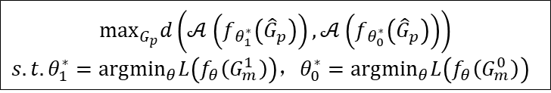



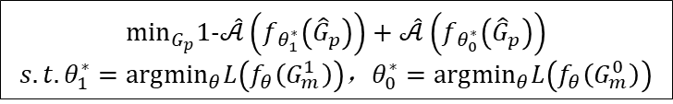




Appendix—1表示训练数据中含有未授权数据，0反之
$$\max_{G_{p}}d\left(𝒜\left(f_{θ_{1}^{∗}}\left({\hat{G}}_{p}\right)\right),𝒜\left(f_{θ_{0}^{∗}}\left({\hat{G}}_{p}\right)\right)\right)$$
$s.t.θ_{1}^{∗}=arg\min_{θ}L\left(f_{θ}\left(G_{m}^{1}\right)\right)$，$θ_{0}^{∗}=arg\min_{θ}L\left(f_{θ}\left(G_{m}^{0}\right)\right)$
当一个函数被称为具有(D1, D2)-Lipschitz 连续性时，这意味着该函数在其定义域内的任意两点之间的变化都有一个上限，这个上限是这两点间距离的常数倍。
获取A并非易事
$$D_{1}\left(f_{θ_{1}^{∗}}\left(G_{p}\right),f_{θ_{1}^{∗}}\left({\hat{G}}_{p}\right)\right)≤L_{f_{θ_{1}^{∗}}^{c}}D_{2}\left(f_{θ_{1}^{∗}}^{e}\left(G_{p}\right),f_{θ_{1}^{∗}}^{e}\left({\hat{G}}_{p}\right)\right)$$
$$\hat{𝒜}\left(f_{θ^{∗}}{\left(G\right)}_{v_{i}}\right)=f_{θ^{∗}}{\left(G\right)}_{v_{i}}\left[y_{i}\right]$$
$$\min_{G_{p}}1−\hat{𝒜}\left(f_{θ_{1}^{∗}}\left({\hat{G}}_{p}\right)\right)$$
投毒攻击
$$\min_{G_{p}}D\left(f_{θ_{1}^{∗}}\left(G_{p}\right),f_{θ_{1}^{∗}}\left({\hat{G}}_{p}\right)\right)$$
$$\min_{X_{p}}\left| \right|f_{θ^{p}}^{e}\left(G_{p}\right)−f_{θ^{p}}^{e}\left({\hat{G}}_{p}\right){\left| \right|}_{2}$$
$$\min_{G_{p}}1−\hat{𝒜}\left(f_{θ_{1}^{∗}}\left({\hat{G}}_{p}\right)\right)+\hat{𝒜}\left(f_{θ_{0}^{∗}}\left({\hat{G}}_{p}\right)\right)$$
$s.t.θ_{1}^{∗}=arg\min_{θ}L\left(f_{θ}\left(G_{m}^{1}\right)\right)$，$θ_{0}^{∗}=arg\min_{θ}L\left(f_{θ}\left(G_{m}^{0}\right)\right)$
$$\min_{G_{p}}\hat{𝒜}\left(f_{θ_{0}^{∗}}\left({\hat{G}}_{p}\right)\right)$$
$$\max_{G_{p}}L\left(f_{θ_{0}^{∗}}\left({\hat{G}}_{p}\right),Y_{p}\right)$$
$$\max_{X_{p}}L\left(f_{θ_{ }^{p}}\left({\hat{G}}_{p}\right),Y_{p}\right)$$
逃避攻击
$$\min_{X_{p}}∥f_{θ^{p}}^{e}\left(G_{p}\right)−f_{θ^{p}}^{e}\left({\hat{G}}_{p}\right)∥_{2}−L\left(f_{θ^{p}}\left({\hat{G}}_{p}\right),Y_{p}\right)$$
GraphGuard: Detecting and Counteracting Training Data Misuse in Graph Neural Networks, Shirui Pan, NDSS,2024
Notes:
然后这是这个优化公式的来源。首先他考虑的就是成员推理攻击嘛，经过成员推理攻击的模型A最大化成员数据和非成员数据的分布，但是MI 模型需要训练数据以区分模型训练中使用的数据和未使用的数据。数据拥有者可能无法获取足够的或适当的训练样本来训练一个有效的 MI 模型，因此用Ahat替换A，目的是为了区分成员和非成员数据的置信度分数差异。为了期望如果是成员数据，A要=1；否则A=0，所以优化函数可以转化为最小化这个式子。相当于有两个优化目标，但由于数据所有者无法确定查询结果来源于有数据还是没数据的模型，也就不知道使用哪个目标去进行优化，这样就很难获取放射图。所以就还得进行转化。首先看第一部分，作者认为这样可以看作是一个数据投毒攻击，目标就是要让被投毒的模型认为投毒的数据就是其中的成员。这里面没有结构的Gp就是有毒的数据，所以其实就是要最小化这两种数据的嵌入距离。然后下面这种是可以看成逃避攻击，逃避攻击的v主要目的是在不被检测的情况下误导或欺骗机器学习模型，所以这里就是最大化损失。最后这两个目标都是通过公开的GNN模型去训练。最终合成的目标函数就是这个。

